Slide 1

USO DE «GÜE – GÜI»
Colegio Cervantino / Putaendo
Programa Integración Escolar 2020
INTERVENCIÓN FONOAUDIOLÓGICA
COLEGIO CERVANTINO
Flga. Ximena Herrera H.

Slide 2


GÜE - GÜI
La vocal «U» se aburrió de acompañar a las vocales «e» «i» y nunca sonar …..
Entonces decidió hacer ejercicios y le salieron 2 músculos en forma de círculos .
a esos puntitos se les llama «Diéresis»
güe - güi
Ahora, como ya tiene mucha fuerza, se puede oír su sonido…..¿cómo crees que sonaran estas sílabas con el sonido «u».
Gggguuuueeee
ggguuuuuuiiiiii

Slide 3


Slide 4


Slide 5
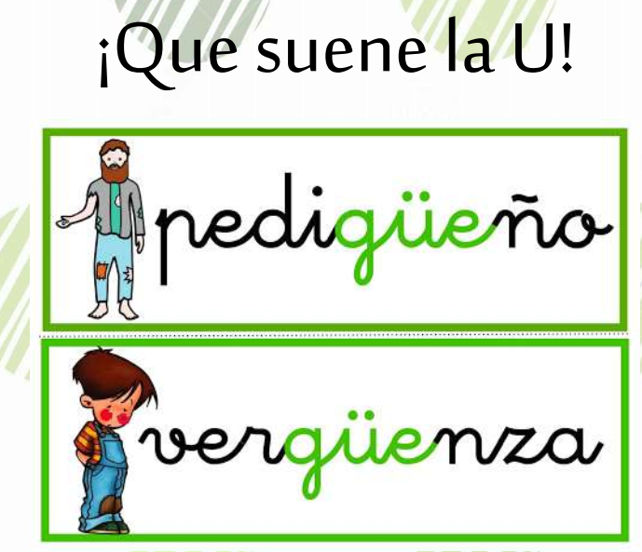

Slide 6
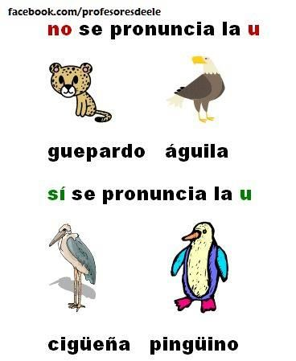
ü

Slide 7
¡En este link, encontraran una actividad interactiva para que los chicos practiquen el uso de ge, gi, gui, gue, güe – güi!
https://www.ceipjuanherreraalcausa.es/Recursosdidacticos/PRIMERO/datos/01_lengua/03_Recursos/01_t/actividades/lectoescritura/06.htm

